Slide 1
大班语言：毕业诗

Slide 2


Slide 3


Slide 4
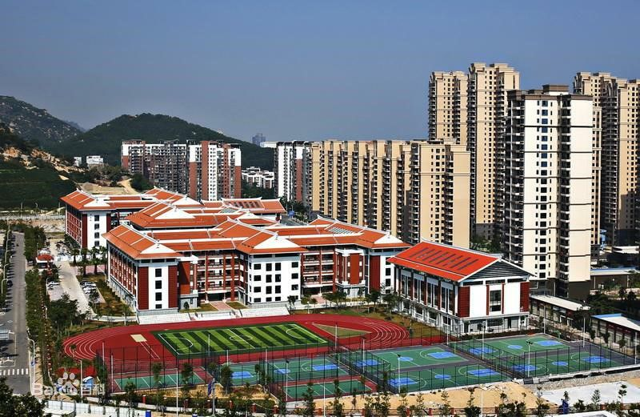
再过几天，我就要进小学

Slide 5
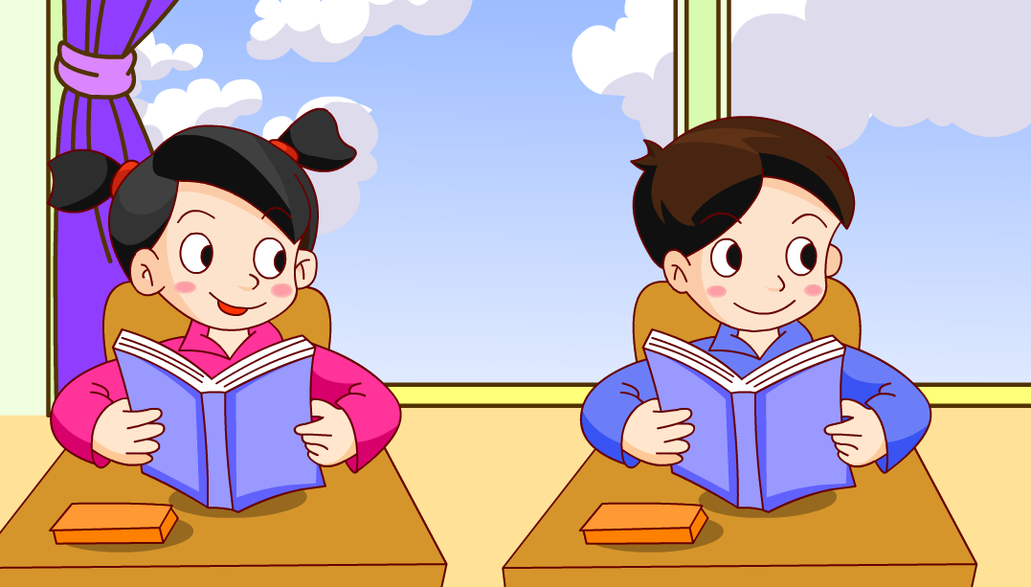
做个一年级小学生，
坐在明亮的教室里，

Slide 6

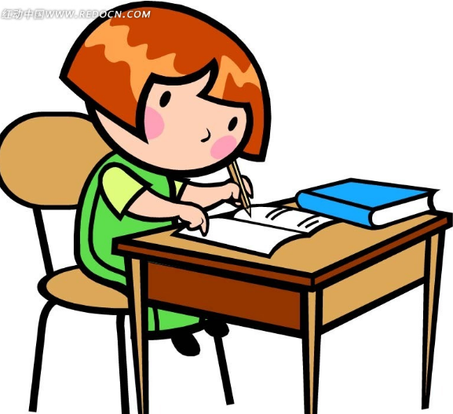

Slide 7
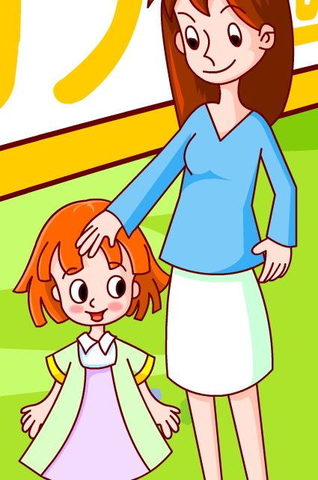
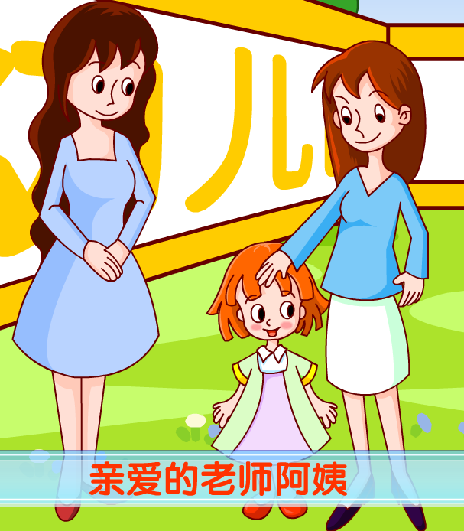
我有很多话想说给您：

Slide 8

玩具扔满地，还要发脾气。

Slide 9

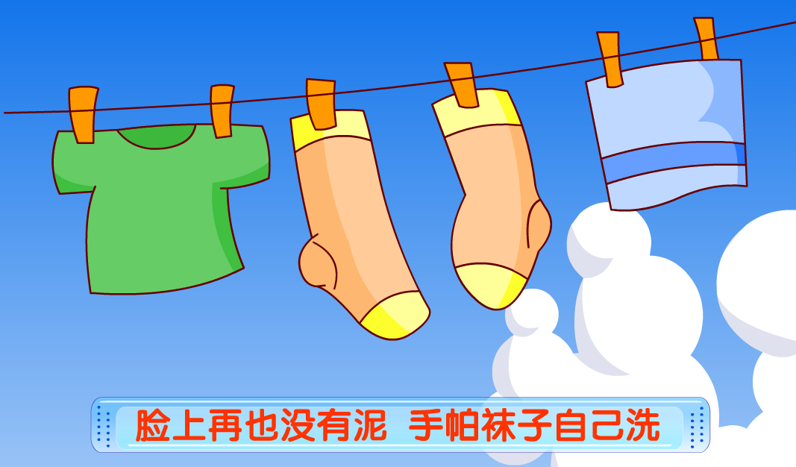

Slide 10
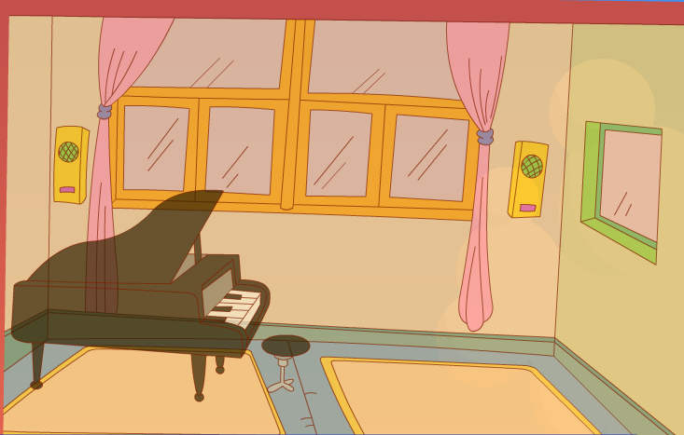
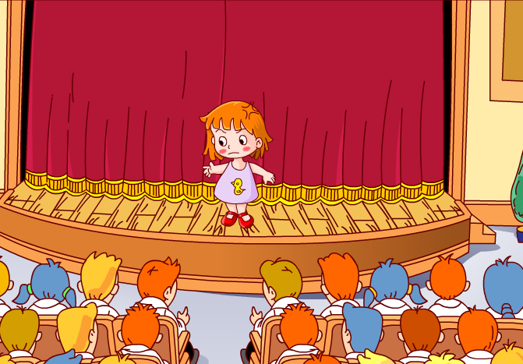
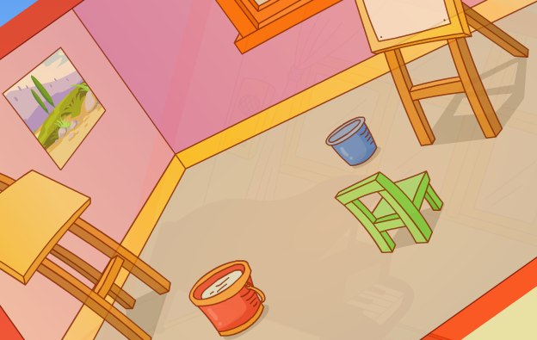
还会唱歌、跳舞
讲故事
画画

Slide 11
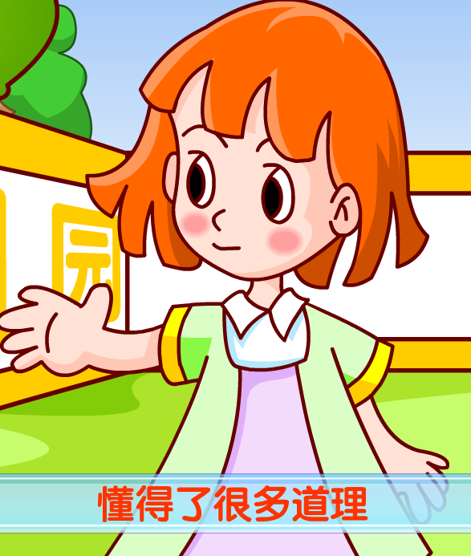

Slide 12
我从心底感谢您！

Slide 13


Slide 14

向您报告我的学习成绩！

